Slide 1
Ο ωκεανός στο πέρασμα του χρόνου
- Η ιστορία του ωκεανού στο πέρασμα του χρόνου
- Η σχέση του ανθρώπου με τον ωκεανό παλιά και τώρα
- Ανακαλύπτοντας τη θαλάσσια άλγη
- Φύση της επιστήμης
- Καινοτόμες ωκεάνιες τεχνολογίες
-Επίκεντρο Μελέτης: Aquarius

Slide 2
Αντικείμενα
Πως ο άνθρωπος βασίστηκε και χρησιμοποίησε τον ωκεανό για χιλιάδες χρόνια
Κατασκευή χρονογραμμής του ωκεανού
Η κυκλικότητα της επιστημονικής έρευνας και η διαφοροποίηση των προσδοκιών για τη διαδικασία της επιστήμης
Ανακαλύπτοντας την τεχνολογία και τα εργαλεία που χρησιμοποιούν οι επιστήμονες για την παρατήρηση του ωκεανού

Slide 3
Σημεία Αναφοράς
Μερικές κύριες ομάδες βρίσκονται αποκλειστικά στον ωκεανό. Άλλωστε η μεγαλύτερη ποικιλία οργανισμών βρίσκεται στη θάλασσα
Ο ωκεανός μας προμηθεύει φάρμακα, τρόφιμα, ορυκτά και ενεργειακούς πόρους. Παρέχει θέσεις εργασίας, στηρίζει την οικονομία των εθνών, αποτελεί δίαυλο για την μεταφορά αγαθών και ανθρώπων, έχει σημαντική θέση στην ενίσχυση της εθνικής ασφάλειας.
Αποτελεί πηγή έμπνευσης, αναψυχής, αναζωογόνησης, ανακάλυψης καθώς και στοιχείο πολιτιστικής κληρονομιάς λαών.
Πολλοί πληθυσμοί ζουν σε παράκτιες περιοχές.
ΟΙ άνθρωποι ποικιλοτρόπως επηρεάζουν τον ωκεανό.
Οι νόμοι, οι κανονισμοί και οι πηγές διαχείρισης δρομολογούν ότι αποσύρεται ή εισάγεται στον ωκεανό. Η ανθρώπινη ανάπτυξη και οι ενέργειες αυτής οδήγησαν στη ρύπανση (ηχορύπανση) και σε φυσικές τροποποιήσεις (ακτών, ποταμών κ.α.). Επίσης οι άνθρωποι έχουν αφαιρέσει τα περισσότερα από τα μεγάλα σπονδυλωτά από τον ωκεανό.

Slide 4
Ο ωκεανός κατά το μεγαλύτερο κομμάτι του είναι ανεξερεύνητος. Μόνο 5% έχει εξερευνηθεί. Αποτελεί το σύνορο για τους μελλοντικούς εξερευνητές, όπου οι ευκαιρίες για έρευνα και ανακάλυψη είναι πολλές.
Η κατανόηση του ωκεανού δεν είναι θέμα περιέργειας. Η εξερεύνηση, η έρευνα και η μελέτη είναι προαπαιτούμενα για την κατανόηση των συστημάτων και των διαδικασιών του ωκεανού.
Η εξερεύνησή του ως διεπιστημονική απαιτεί συνεργασία βιολόγων, χημικών κλιματολόγων, προγραμματιστών, μηχανικών, γεωλόγων, μετεωρολόγων και φυσικών, όπως και νέων τρόπων σκέψης.

Slide 5
ΕΜΠΛΟΚΗ ΤΩΝ ΠΑΙΔΙΩΝ
Η θαλάσσια άλγη, συμπεριλαμβανομένου και του φυτοπλαγκτόν και των φυκιών, υπάρχουν παντού.
Εκτός από τη σημασία τους ως βιοτικοί παράγοντες σε κάποιες περιοχές χρησιμοποιούνται ως φάρμακα ή για άλλες αιτίες.
Θα δούμε λοιπόν πως οι άνθρωποι χρησιμοποίησαν τον ωκεανό. Σε όλο τον κόσμο οι άνθρωποι εξαρτώνται από τον ωκεανό για την τροφή και τα φάρμακα, αναψυχή, έρευνα και εθνική ασφάλεια.
Πολλές σημαντικές ανακαλύψεις ανά τα χρόνια, οδήγησαν στην κατανόησή μας για τον ωκεανό και τα σημαντικά του στοιχεία.
Παρακάτω θα δούμε τους τρόπους και τις ωκεανοκεντρικές διαδικασίες που χρησιμοποίησαν οι επιστήμονες για να εξερευνήσουν και να αποκωδικοποιήσουν τον ωκεανό.

Slide 6
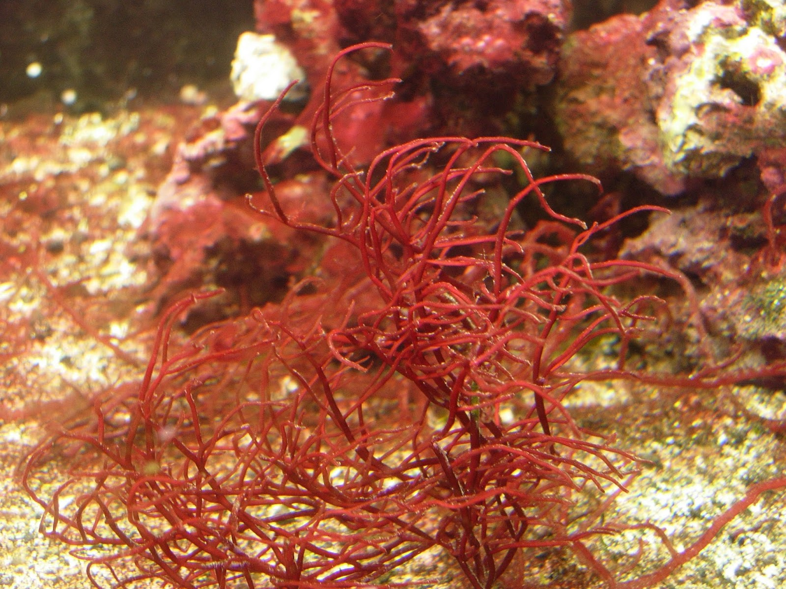
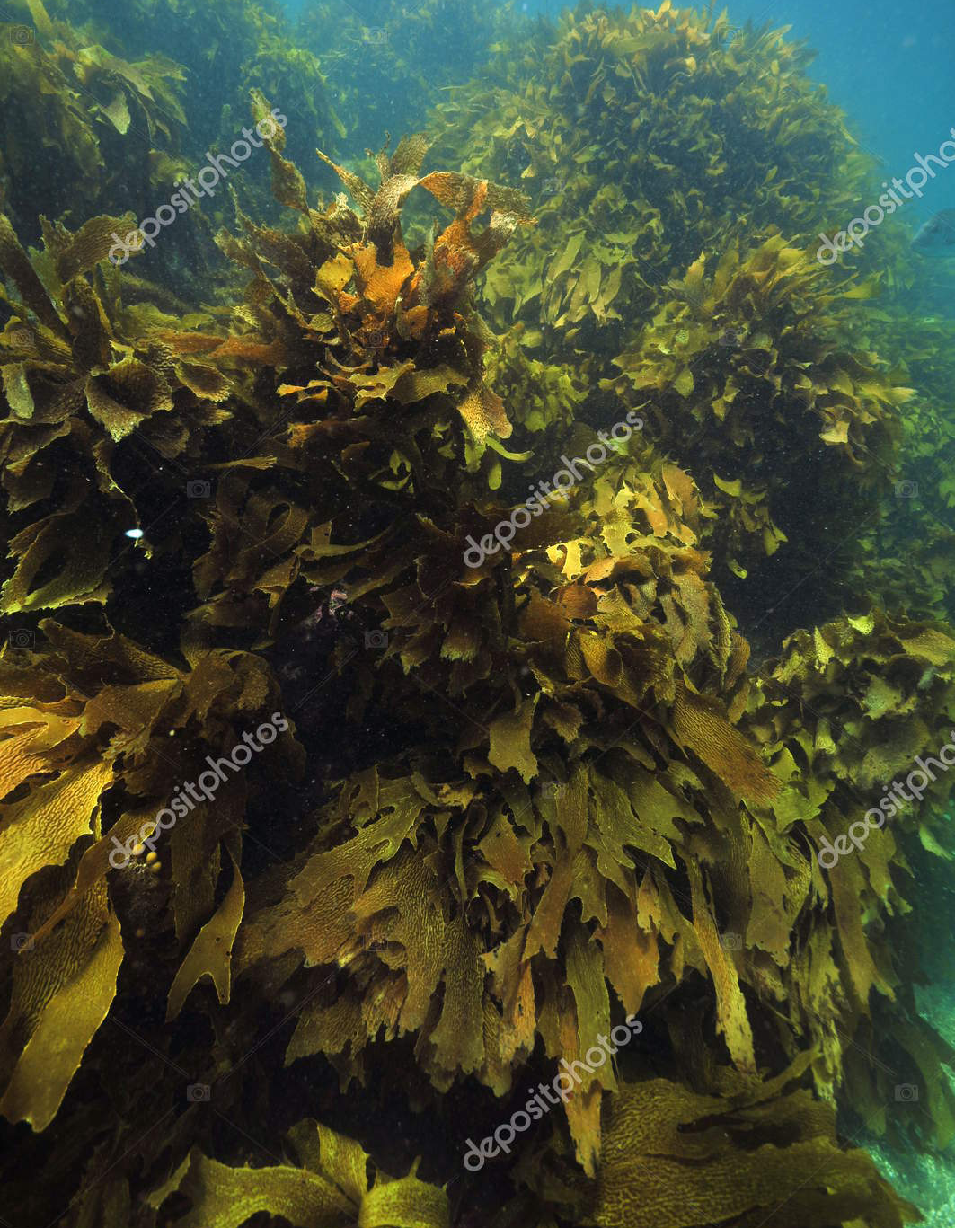
Εικ. 1 Κόκκινη άλγη. Σημαντική στα Εικ. 2 Καφέ φύκια. Συναντώνται στα περισσότερα
Οικοσυστήματα κοραλλιογενών οικοσυστήματα
υφάλων

Slide 7
Ενδεικτική Δραστηριότητα
1. Στον παρακάτω πίνακα συμπλήρωσε τη στήλη «Τι γνωρίζω;» σύμφωνα με τις γνώσεις σου. Στο τέλος του κεφαλαίου συμπλήρωσε τη στήλη «Τι έμαθα;» και σύγκρινε τις απαντήσεις.
Ερωτήσεις | Τι γνωρίζω; | Τι έμαθα;
Πως οι άνθρωποι χρησιμοποιούσαν τον ωκεανό ανά τα χρόνια;
Τι γνωρίζουμε για τον ωκεανό και τους οργανισμούς του;
Πως εξερευνούμε και μαθαίνουμε για τον ωκεανό;
Τι είναι η άλγη

Slide 8
Εξερευνώ Δραστηριότητα: Η χρονική γραμμή της ιστορίας του ωκεανού
Η τάξη χωρισμένη σε ομάδες καλείται να δημιουργήσει τη χρονική γραμμή του ωκεανού από το 4.000 π.Χ. έως σήμερα. Κάθε ομάδα αναλαμβάνει από ένα τμήμα της χρονικής περιόδου για να το αναλύσει . Με τα εργαλεία του καθηγητή υπολογίστε την κατάλληλη κλίμακα για να σχεδιάσετε τη χρονογραμμή κατά μήκος του τείχου
Οι χρονικές περίοδοι είναι οι εξής:
Ομάδα 1. B.C.E
Ομάδα 2. 0-1500
Ομάδα 3. 1501- 1799
Ομάδα 4. 1800-1850
Ομάδα 5. 1851-1899
Ομάδα 6. 1900-1950
Ομάδα 7. 1951- 1999
Ομάδα 8. 2000- σήμερα

Slide 9
Υλικά
Ωκεανογραφικό Δελτίο
Άτλαντες
Μεταλλικές ράβδους
Πολύχρωμοι υπογραμμιστές
Εγκυκλοπαίδειες
Χαρτί
Ταινία κάλυψης
Ψαλίδια
Χαρτί του μέτρου
Χάρτης της τάξης

Slide 10
Οδηγίες
1. Κάθε ομάδα θα έχει μια χρονογραμμή με γεγονότα του ωκεανού σχετιζόμενα με τις κατηγορίες:
Φαγητό
Προϊόντα της θάλασσας
Αναζωογόνηση
Εμπόριο και Πλοήγηση
Επιστημονική εξερεύνηση και έρευνα
Εθνική Ασφάλεια
Θαλάσσιες τεχνολογίες
Οικοσυστήματα Προστασίας και διαχείρισης
Από τις οποίες πρέπει να επιλέξει ποια ή ποιες σχετίζονται με το κείμενό της. Καθορίζουν ένα χρώμα για κάθε κατηγορία και με αυτό υπογραμμίζουν στο κείμενο το σημείο που συνδέεται.

Slide 11
Κάθε ομάδα πρέπει να προσδιορίσει σε τι τμήμα αντιστοιχεί κάθε χρονικό διάστημα της ιστορίας του ωκεανού στο οποίο επικεντρώνεται. Δηλαδή κάθε διάστημα πόσα χρόνια θα περιλαμβάνει .
Στη συνέχεια αφού σχηματιστούν οι αριθμογραμμές βάζετε επάνω τα αποκόμματα που έχετε υπογραμμίσει στα κείμενα.
Παρουσιάζετε τα δεδομένα σας.

Slide 12
2. Σχημάτισε μια γραμμή του χρόνου με τα δικά σου σημαντικά γεγονότα ξεκινώντας από την ημερομηνία γέννησή σου.
2001 2002 2014
2003
Ημερομηνία γέννησής μου…

Slide 13
Δραστηριότητα
Επέλεξε δύο ή τρία γεγονότα από την αριθμογραμμή, παρατήρησε που συνέβησαν στον ωκεανό και σημείωσε τα στο χάρτη.
Αν κάποια από τα γεγονότα περιλαμβάνουν γραμμή πλεύσης ή συμβαίνουν παράλληλα με την ακτογραμμή , σχεδίασε με μαρκαδόρο τη ρότα που ακολουθήθηκε.
Αφού παρακολουθήσεις όλη τη γραμμή του χρόνου απάντησε παρακάτω:
- Πως οι άνθρωποι χρησιμοποιούσαν παλαιότερα τον ωκεανό και πως τώρα;
- Ποια είναι τα πιο σημαντικά γεγονότα;
- Γιατί είναι σημαντική η θαλάσσια τεχνολογία;

Slide 14
Επεξήγηση Η ανθρώπινη εξάρτηση από τον ωκεανό στο παρελθόν και σήμερα
Ο ωκεανός πάντα υπήρξε σημαντικός για την ανθρωπότητα.
Βασικός πυλώνας για το εμπόριο υλικών αγαθών αλλά και γνώσεων και πολιτιστικών αγαθών.
Επιπλέον σήμερα με την ανάπτυξη της επιστήμης διαδραματίζει σημαντικό ρόλο στην φαρμακοβιομηχανία καθώς και στη διαχείριση ενεργειακών πόρων.

Slide 15
Η άλγη
Όλοι γνωρίζουμε ότι το σούσι γίνεται από φύκια ή ότι υπάρχουν σαλάτες με φύκια.
Υπάρχουν όμως φύκια σε άλλες τροφές;
Παγωτό;
Κέικ;
Ή σε προϊόντα όπως το σαμπουάν;
Αν παρατηρήσουμε τα συστατικά αυτών των προϊόντων, θα δούμε ότι θαλάσσια άλγη υπάρχει σε πολλά προϊόντα.
Κάποιοι πολιτισμοί όπως οι Κίνα, η Κορέα κ.α. τη θεωρούν ως σημαντικό κομμάτι της διατροφής τους καθώς αποτελεί πλούσια πηγή βιταμίνης Β και C, όπως και μεταλλικών στοιχείων (Ασβέστιο, Ιώδιο, σίδηρο, μαγνήσιο).

Slide 16
Η θαλάσσια άλγη χωρίζεται στις εξής κατηγορίες:
Η θαλάσσια άλγη χωρίζεται στις εξής κατηγορίες:
Κόκκινη άλγη: Περιέχει «καρραγενάνες», ως τύπος υδατανθράκων, χρησιμοποιούνται για την πήξη προϊόντων όπως ζελέ, γιαούρτι, παγωτό, ή ακόμα για την ομοιόμορφη διάλυση ουσιών όπως το κακάο στο γάλα. Επίσης χρησιμοποιούνται σε καλλυντικά και φάρμακα.
Καφέ άλγη: Παράγουν αλγινικά άλατα και χρησιμοποιούνται ως παχυντές σε παγωτά ή μαλακτικά μαλλιών. Με τις αλγίνες τα λίπη αναμειγνύονται με το νερό και το απορροφούν γρήγορα. Επίσης βοηθούν στην κατασκευή ινών για υφάσματα και επιδέσμους, λόγω της ανθεκτικότητάς τους.
Πράσινη άλγη: Παράγει Β- καροτίνη και κίτρινη χρωστική ουσία.
Η σημαντικότητα των φυκιών καθιστά τις ενέργειές μας για την προστασία του ωκεανού ακόμη πιο επιτακτικές.

Slide 17
Αφού διαβάσετε τη σελίδα 64 συμπληρώστε το παρακάτω γράφημα
Κύρια ιδέα
Λεπτομέρειες
Λεπτομέρειες
Λεπτομέρειες

Slide 18
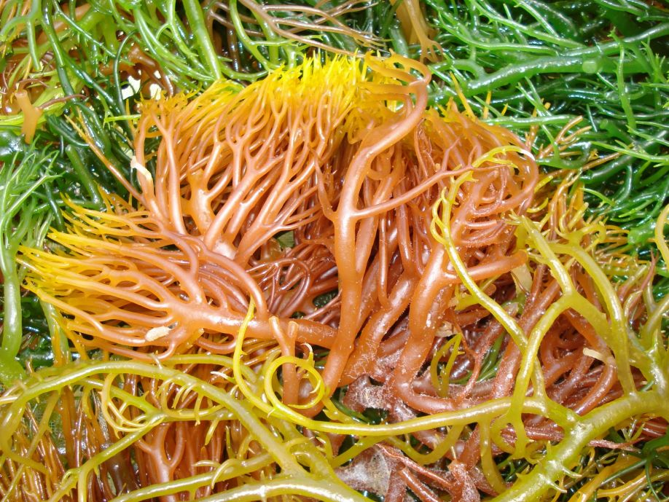
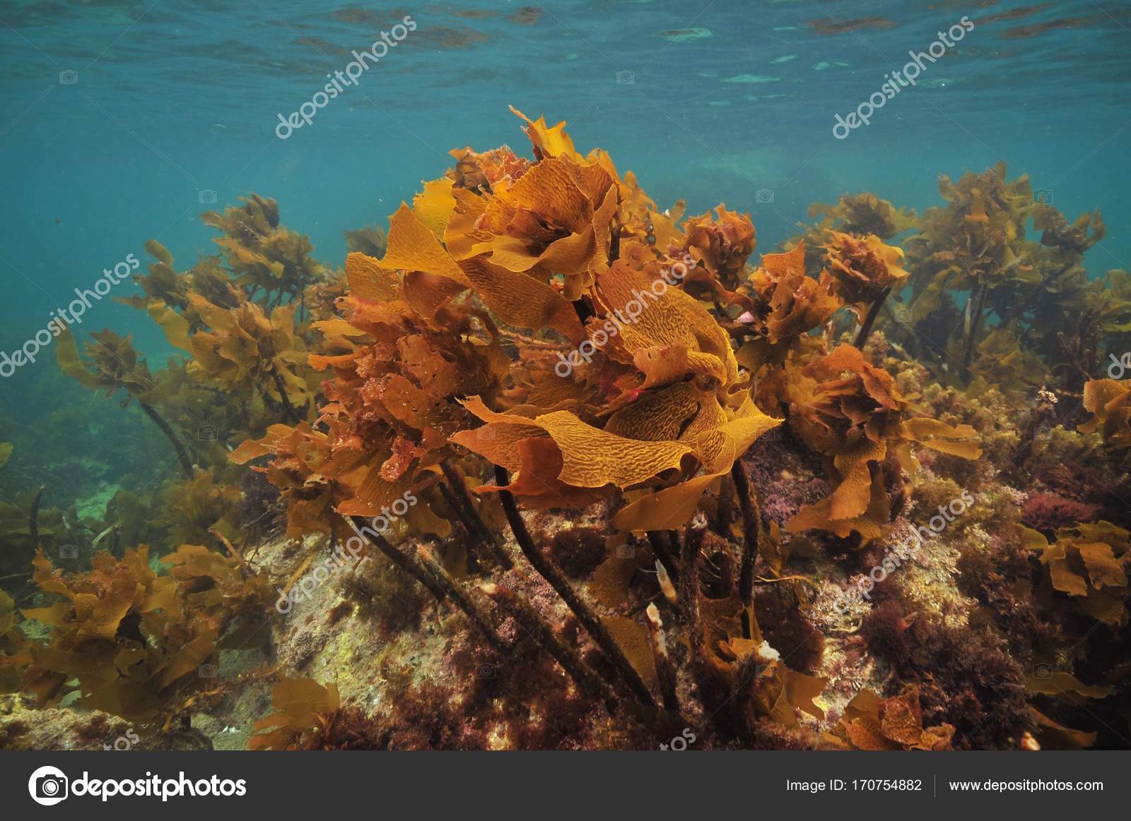
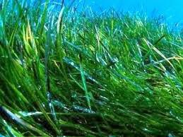
Εικ. 3. Κόκκινα φύκια Εικ. 4 Καφέ φύκια Εικ. 5 Πράσινα φύκια

Slide 19
Δραστηριότητα
Αφού παρατηρήσεις τα «ονόματα» που μπορεί να πάρει η άλγη στο σχετικό πίνακα, ψάξε και κατέγραψε οικιακά προϊόντα ή τρόφιμα στα οποία μπορεί να περιέχεται.
Έπειτα κατέταξε τα προϊόντα σε κατηγορίες ανάλογα με τη χρησιμότητα και την άλγη στην οποία ανήκουν όπως παρακάτω:
 | Κόκκινη Άλγη- Καρραγενάνες | Καφέ άλγη- Αλγίνη | Πράσινη Άλγη- Β- Καρροτίνη
Φαγώσιμα
Μη φαγώσιμα

Slide 20
Επεξεργασία Η Φύση της επιστήμης
Όλοι έχουμε αναρωτηθεί:
Πως δημιουργούνται τα όμορφα χρώματα και σχέδια από τα πυροτεχνήματα;
Γιατί ο ουρανός μπλε;
Πως η θαλάσσια χελώνα βρίσκει το δρόμο για τον ωκεανό;
Αυτή η περιέργεια οδήγησε τους επιστήμονες να μπουν σε διαδικασία έρευνας, εξερεύνησης, ανακάλυψης ώστε να απαντήσουν στα ερωτήματα που θέτουν. Δηλαδή κάνουν:
ΕΠΙΣΤΗΜΟΝΙΚΗ ΕΡΕΥΝΑ

Slide 21
Επιστημονική έρευνα
Είναι κυκλική διαδικασία
Χρησιμοποιούνται οι 5 αισθήσεις (όσφρηση, ακοή, αφή, γεύση, όραση) για τη συλλογή πληροφοριών και την παρατήρηση σχετικά με το φυσικό περιβάλλον.
Οι επιστήμονες δημιουργούν μια βάση δεδομένων. Τα παρουσιάζουν με διαφορετικές μορφές (γραφήματα, πίνακες, εικόνες, χάρτες, πολυμέσα κ.α.).
Χρησιμοποιούν εργαλεία ως προέκταση των αισθήσεων (π.χ. μικροσκόπια- τηλεσκόπια). Χωρίς αυτά δε θα υπήρχε ακρίβεια παρατηρήσεων και λεπτομερών δεδομένων.
Τα δεδομένα ανάλογα με το πώς συλλέγονται χωρίζονται σε:
Ποσοτικά δεδομένα. Χρησιμοποιούνται αναγνωρισμένα μετρικά συστήματα ή κλιμακες όπως π.χ. θερμόμετρα ώστε να μπορούν οι επιστήμονες να μετρήσουν μεγέθη, π.χ. την απόσταση που διανύουν μεταναστευτικά πουλιά.
Ποιοτικά δεδομένα. Περιγράφουν μη μετρήσιμες έννοιες (εμφάνιση, δοκιμή, κατεύθυνση) ή καταστάσεις, π.χ. ο τίγρης shark κινήθηκε δυτικά το καλοκαίρι.
Δραστηριότητα
Από τις παρακάτω προτάσεις κατέγραψε αν είναι ποιοτικές ή ποσοτικές.

Slide 22
Οι ερευνητές συλλέγουν δεδομένα για να απαντήσουν σε ένα ερώτημα βγάζοντας ένα ΣΥΜΠΕΡΑΣΜΑ.
Έπειτα μπορούν να συνοψίσουν και να θέτουν νέο επίκεντρο της έρευνας.
Έχει σημασία να μη μπερδεύουμε την παρατήρηση με το συμπέρασμα.
Τα συμπεράσματα δεν αποτελούν κάτι δεδομένο ενώ οι παρατηρήσεις αποτελούν (π.χ. αν δω το αυτοκίνητο των γειτόνων στο σπίτι – παρατήρηση- δε σημαίνει ότι είναι στο σπίτι- συμπερασμα-). Αυτό συμβαίνει λόγω προηγούμενων εμπειριών.
Στην επιστήμη της θάλασσας αφού προηγηθεί η παρατήρηση οργανισμών, εξάγονται κάποια συμπεράσματα βάση δεδομένων σχετικά με τον τρόπο που συμπεριφέρονται εκείνη τη στιγμή. Με αυτές τις πληροφόρίες κα;ι τις προηγούμενες γνώσεις χτίζονται οι καινούριες ιδέες..
Δραστηριότητα
Από τις παρακάτω προτάσεις αναφέρετε ποιες αποτελούν παρατηρήσεις και ποιες συμπεράσματα.
Δώστε από ένα παράδειγμα .

Slide 23
Αυτές οι ιδέες που σχηματίζονται πειραματικά ονομάζονται υποθέσεις οι οποίες συνοδεύονται από μια διαδικασία ή ένα πείραμα.
Πρέπει να διακρίνονται από σαφήνεια ώστε να μπορούν να επαναληφθούν από άλλους επιστήμονες.
Η πληθώρα των πειραμάτων εξάγει περισσότερα συμπεράσματα από τα δεδομένα για τον ισχυρισμό ή μη μιας υπόθεσης.
Ακόμη και αν δεν ισχύει μια υπόθεση, γεννούνται ερωτήσεις.
Σε αντίθεση με κάποιους, η επιστήμη είναι μια φανταστική διαδικασία η οποία μπορεί να οδηγήσει σε ένα σχεδιασμό λύσεων και συστημάτων ενός προβλήματος που ονομάζεται μηχανική.
Η επιστήμη και η μηχανική εξηγούν τον κόσμο μέσω νέων ιδεών.

Slide 24
Και οι ιδέες συνέχεια αλλάζουν, ανανεώνονται, συμπληρώνονται, τροποποιούνται ή αντικαθίστανται.
Π.χ. Η αντίληψη των επιστημόνων στο παρελθόν για την περιστροφή του ήλιου γύρω από τη Γη. Αλλά μέσω έρευνας, δεδομένων, συμπερασμάτων αντικρούσανε αυτή την υπόθεση και την αντικαταστήσανε. Αλλά γεννήθηκαν και νέα ερωτήματα.
Πρέπει οι επιστήμονες να κοινοποιούν τα έγκυρα ευρήματα ώστε να λαμβάνονται τεκμηριωμένες αποφάσεις για την προστασία των ωκεανών.
Συνοπτκά η Επιστήμη:
Βασίζεται στην παρατήρηση και τα συμπεράσματα για το φυσικό κόσμο.
Είναι δημιουργική
Σχετίζεται με τον πολιτισμό
Οι επιστημονικές ιδέες υπόκεινται σε αλλαγές.

Slide 25
Σημαντικό ρόλο διαδραματίζει το γεγονός ότι οι επιστήμονες που ασχολούνται με των ωκεανολογία μπορεί να προέρχονται από διάφορα μέρη ανά τη γη με διαφορετικές πολιτισμικές καταβολές.
Καθένας έχει υιοθετήσει διαφορετική οπτική για τα επιστημονικά ζητήματα αλλά όλες μαζί, καθώς είναι φορείς κουλτούρας πεποιθήσεων και εμπειριών οδηγούν σε νέα συμπεράσματα, με νέες προοπτικές για εξέλιξη της επιστήμης ώστε να απαντηθούν τα διάφορα ερωτήματα.
Η επιστημονική γνώση μπορεί να πάρει δύο διαστάσεις:
Δυτική επιστημονική γνώση
Αυτόχθονη επιστημονική γνώση

Slide 26
Ο κύκλος της επιστημονικής έρευνας
Παρατήρηση
Υπόθεση
Δεδομένα
Συμπεράσματα
Σύνοψη
Ερώτημα

Slide 27
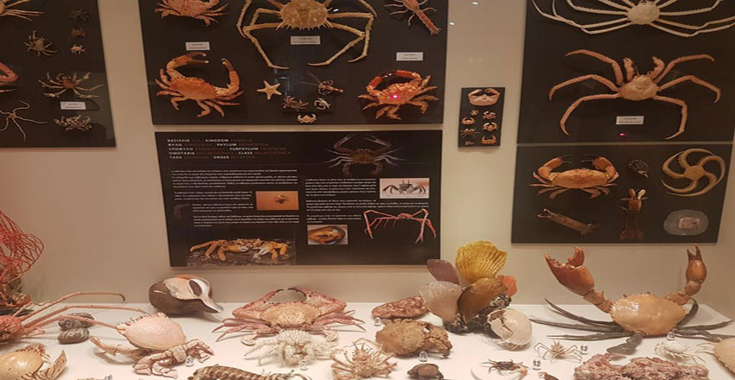
Αυτόχθονη Επιστημονική γνώση
Θεωρούμε τη γνώση που προέρχεται από λαούς που κατοικούν για χιλιάδες χρόνια σε ένα τόπο. Αυτοί οι λαοί:
Κατανοούν τις αλλαγές του περιβάλλοντος μέσα από χρόνιες παρατηρήσεις και πρακτικές που μεταφέρονται από γενιά σε γενιά.
Επιβάλλουν το σεβασμό στη φύση και έχουν ζήσει σε αρμονία με αυτήν για χιλιάδες χρόνια.
Η μελέτη και η έρευνα του ωκεανού είναι δουλειά πολλών επιστημόνων μαζί.
Εικ. 6. Ο ωκεανός με τα 2300 σπάνια κοράλλια

Slide 28
Δραστηριότητα ορολογίας
Συμπλήρωσε τον παρακάτω πίνακα σύμφωνα με όσα έμαθες στην προηγούμενη ενότητα.
Όρος | Ορισμός | Πως θα το θυμάμαι
Επιστημονική έρευνα
Παρατήρηση
Δεδομένα
Ποιοτικά δεδομένα
Ποσοτικά δεδομένα
Συμπέρασμα
Υπόθεση
Πείραμα
Σύνοψη
Μηχανική
Ιθαγενείς

Slide 29
Καινοτόμες Ωκεάνιες Τεχνολογίες
Οι εξερευνητές της θάλασσας έχουν καταφέρει μέχρι στιγμής να εξερευνήσουν μόνο το 5% του ωκεανού με την τεχνολογία να πραγματοποιεί ολοένα και παραπάνω τις προσδοκίες τους.
Διερευνούν βάθη και αποστάσεις απρόσιτα.
ΟΙ τεχνολογίες αυτές περιλαμβάνουν:
Ωκεάνια πλοία- Σταθμοί με συστήματα πληροφορικής, πλοήγησης, επικοινωνίας, εξοπλισμό ή ακόμα και εργαστήρια.
Πλωτά σπίτια
Βασικό ρόλο έχει ο εξοπλισμό καθώς επιτρέπει ελευθερία κινήσεων ακόμα και σε μεγάλα βάθη (>40 μ.)
Θαλάμους ελεγχόμενης πίεσης για μη ασφαλή βάθη, τα υποβρύχια (HOVS).
Μη επανδρωμένα οχήματα (ROVS) που συνδέονται με πλοία, εξοπλισμένα με κάμερες και αισθητήρες
Για την παρακολούθηση φυσικών και βιολογικών εργασιών στον βυθό σε εξαιρετικά βαθιά νερά σε ευρύτερες γεωγραφικές περιοχές.

Slide 30
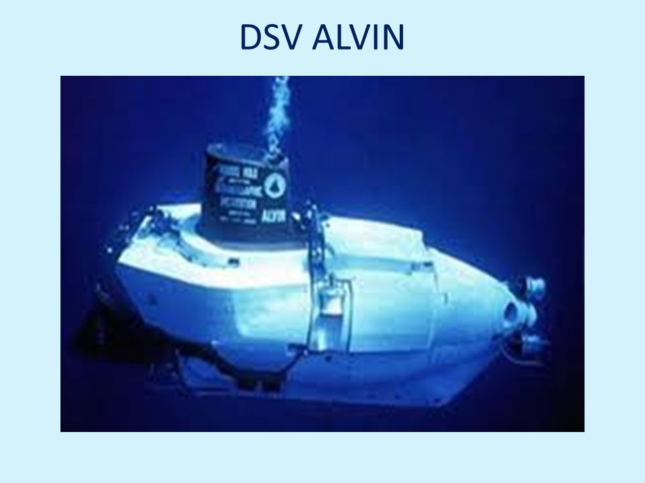
Δραστηριότητα
Στη σελίδα NOAA’ s Ocean Explorer Technology αναφέρονται έρευνες για: σκάφη, υποβρύχια, κατάδυση , τηλεσκόπηση.
Επιλέξτε μία κατηγορία και δημιουργείστε
ένα φυλλάδιο για εκπαίδευση των άλλων,
περιλαμβάνοντας τα εξής:
Εισαγωγή στην τεχνολογία
Αναφορά στην ιστορία της κατηγορίας (π.χ. πότε
Ανακαλύφθηκαν οι καταδυτικές στολές; γιατί; κ,.α)
Αναφορά ερευνητικών εκστρατειών την τελευταία 10ετία.
Μελλοντικές χρήσεις της τεχνολογίας.
Εικόνες, γραφήματα, διαγράμματα. Εικ.7 Μη επανδρωμένο υποβρύχιο
Εικ. 7. Υποβρύχιο μη επανδρωμένο

Slide 31
Aquarius
Αποτελεί τον μόνο υποβρύχιο κατοικήσιμο τόπο στη Γη.
Βρίσκεται περίπου 20 μ. κάτω από τη θάλασσα, στη Φλώριντα στη βάση ενός κοραλλιογενούς ύφαλου.
Ανήκει στη ΝΟΑΑ- Εθνική Ωκεανική και Ατμοσφαιρική Διοίκηση- και λειτουργεί από το Πανεπιστήμιο Wilmington της Β. Καρολίνας.
Φιλοξενεί 4 επιστήμονες και 3 τεχνικούς, που μελετούν το γύρω περιβάλλον σε αποστολές 10 ημερών.
Ονομάζονται υδροναύτες και μπορούν να καταδύονται για εννέα ώρες (το όριο είναι δύο ώρες) ώστε να καταγράφουν λεπτομερείς παρατηρήσεις.
Μπαινοβγαίνουν από μια ασφαλή βεράντα . Ο θάλαμος διατηρεί την ίδια πίεση μέσα και έξω.
Υπάρχει μεγάλος εργασιακός χώρος.
To Aquarius χρησιμοποιεί το πρόγραμμα NEEMO της NASA ώστε να προσομοιωθεί ο χώρος

Slide 32
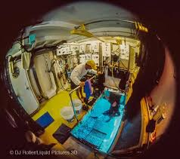
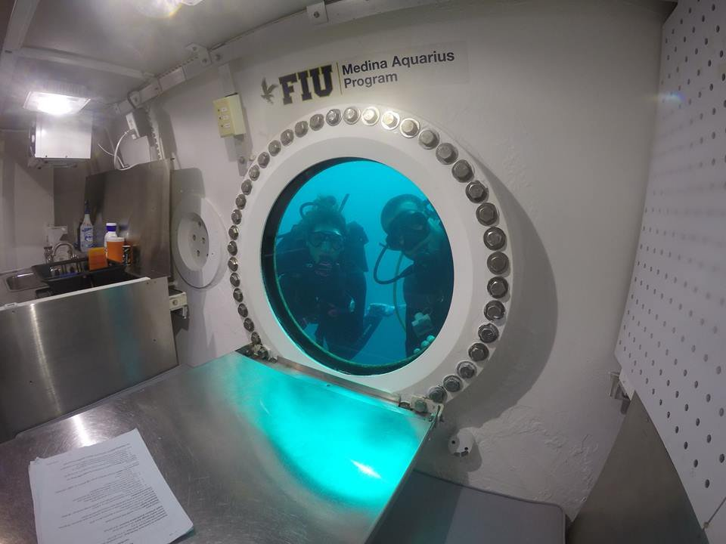
Φωτογραφίες από το Aquarius
Εικ. 8. Aquarius Underwater Laboratory Εικ. 8. Aquarius Reef Base

Slide 33
Αξιολόγηση
Παρατήρησε πάλι τη χρονογραμμή και σε ένα πίνακα κατέγραψε ένα παράδειγμα για κάθε κατηγορία σχετικά με το πώς συνδεόταν ο άνθρωπος με τον ωκεανό στο παρελθόν και πως συνδέεται τη σύγχρονη εποχή.
Συμπλήρωσε τον παρακάτω πίνακα
Πως άλλαξε η χρήση του ωκεανού από τους ανθρώπους; | Πως οι άνθρωποι μαθαίνουν για τον ωκεανό;

